Slide 1
Лимфотропное введение препаратов
Врач-интерн Савлаев Вячеслав Таймуразович
Чита-2012

Slide 2
Лимфотропная терапия (ЛТ) — метод введения лекарственных препаратов в лимфатическую систему.

Slide 3
Введенное лимфотропно, лекарственное средство не оказывает токсического воздействия на кишечник, печень, почки, так как в крови обнаруживается лишь мизерная часть препарата.
«Основы лечебной лимфологии»,
Ю.М.Левин

Slide 4
Из большого числа воздействий на лимфатическую систему рационально выделить два основных: эндолимфатическое (в первую очередь лимфотропное и интранодулярное) введение лекарственных препаратов и стимуляцию лимфатического дренажа органов и тканей (лимфостимуляция).

Slide 5
При самостоятельном применении этих воздействий, либо в сочетании с другими, достигается целый комплекс лечебных эффектов:
Повышение эффективности лекарственной терапии. Осуществляется с помощью лимфотропного или интранодулярного введения лекарственных препаратов.

Slide 6
Усиление барьерной функции лимфатических узлов.
Создание блока лимфогенной миграции клеток. Направлено на профилактику лимфогенного распространения злокачественных клеток и патогенных микроорганизмов.
Notes:
2. Достигается лимфотропным или интранодулярным введением обладающих указанным эффектом лекарственных препаратов. Способствует детоксикации, предотвращению метастазирования, восстановлению нарушенного иммунитета.
3. Осуществляется путем лимфососудистого или интранодулярного введения соответствующих лекарственных препаратов

Slide 7
Общая стимуляция лимфатического дренажа органов и тканей.
Notes:
При патологии, сопряженной с метаболическими нарушениями и деструктивными процессами, на внесосудистый гуморальный транспорт ложится большая нагрузка: он обеспечивает удаление токсичных метаболитов и продуктов распада погибших клеток из внеклеточного пространства в лимфу и кровь.

Slide 8
Способы эндолимфатических инфузий
«Основы лечебной лимфологии»,
Ю.М.Левин
Notes:
1 — хирургический, пункция или катетеризация периферического лимфатического сосуда;
2 — хирургический, пункция или катетеризация лимфатического узла;
3 — нехирургический, введение (в определенную, с богатым представительством лимфатических сосудов область тела) с помощью усиления поступления через лимфатические капилляры.

Slide 9
Регионарная лимфотропная терапия.
Позволяет создавать оптимальную концентрацию лекарственного вещества в регионарных по отношению к патологическому очагу лимфатических узлах и сосудах, способствует его накоплению в очаге опухолевого роста, воспаления, некробиоза
Notes:
Выявлены области лимфотропного (с использованием лидазы или заменяющих ее препаратов) введения, обеспечивающие накопление лекарственного вещества в определенных группах лимфатических узлов и контролируемых ими тканях.

Slide 10
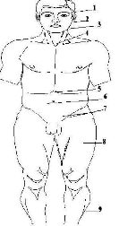
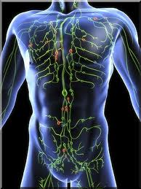
Лимфотропное введение. Зоны регионарного введения препаратов при лимфотропной терапии.
Notes:
Зоны Юрьина

Slide 11
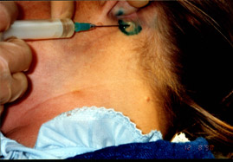
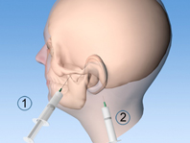
Введение в область сосцевидного отростка обеспечивает накопление в шейных латеральных, глубоких и поверхностных лимфатических узлах, заушных, подчелюстных, затылочных, подключичных.

Slide 12
Введение в область виска обеспечивает накопление в околоушных, лицевых, нижнечелюстных и поднижнечелюстных лимфатических узлах.
Введение в область мечевидного отростка обеспечивает накопление в грудных, окологрудинных, загрудинных лимфатических узлах и в лимфатическом узле венозного угла.

Slide 13
Введение в область предплечья обеспечивает накопление в локтевых, подмышечных центральных и латеральных, подкапсулярных, под- и надключичных лимфатических узлах.

Slide 14
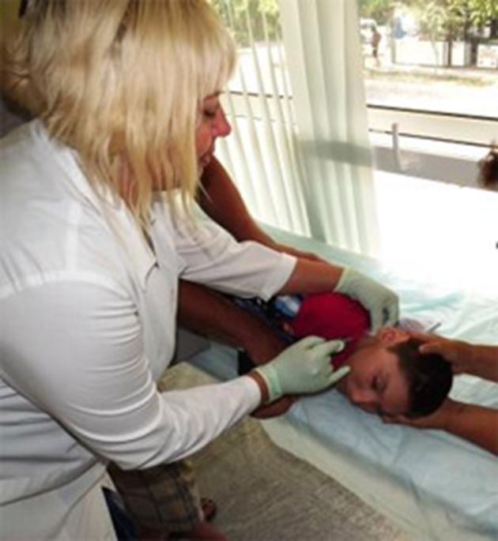
Notes:
Лекарственный препарат вводится подкожно, внутримышечно или в клетчатку при создании условий его преимущественного поступления в лимфатическую систему. Существует несколько путей создания лимфотропности. Наиболее простые используются при введении лекарства в ткани голени, предпочтительно подкожно, на границе средней и нижней трети

Slide 15
Предварительно вводят лидазу . Ее дозировка зависит от массы и возраста пациента У ребенка до 3-4 лет она не превышает 8 ед., до 11-12 лет оправданно введение 16 ед., старше - 32 ед.
Notes:
Обычно иглу не вынимают и спустя 3-5 минут через нее же вводят лекарственный препарат Действие лидазы предопределяет его преимущественное поступление в лимфатические капилляры
Могут быть использованы трипсин или химотрипсин, хотя их действие в создании лимфотропности менее выражено, чем у лидазы.

Slide 16
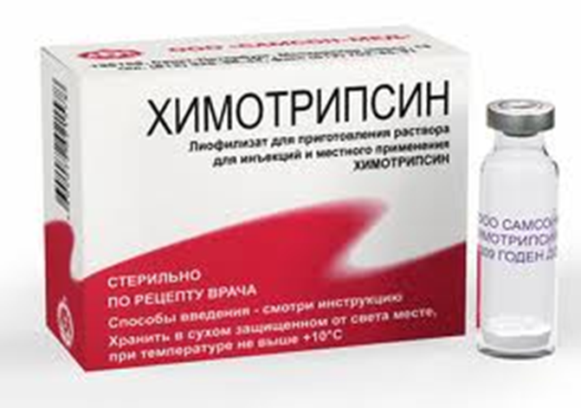
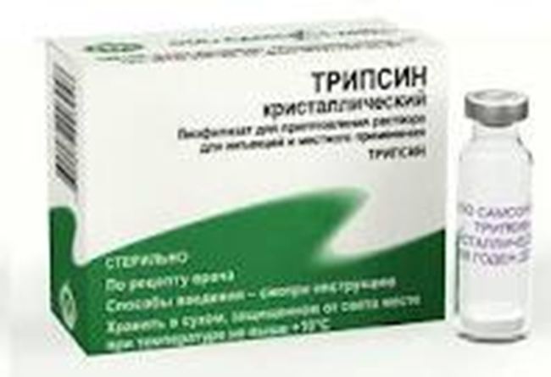

Slide 17
Показал положительный результат упрощенный способ повышения лимфотропности, не требующий введения лидазы или заменяющих ее лекарств. Сразу после инъекции в указанную область голени лечебного препарата на бедро накладывается пояс (ни в коем случае не жгут), с помощью которого на 1,5-2 часа создается циркулярное давление в пределах 35-40 мм рт. ст.
Notes:
препарат накапливается в лимфатических узлах подколенной паховой, тазовой и брыжеечной областей, содержится в лимфе грудного протока в концентрациях, которые а 2-5 раз превышают создаваемые обычным энтеральным и парентеральным введением.

Slide 18
Notes:
На рисунке видно, что сдавление бедра и вызванное этим повышение венозного давления в конечности отразились на лимфатическом всасывании. Наибольшая концентрация изотопа в лимфе создавалась при давлении 35 — 40 мм рт. ст. Более высокие величины не использовали, так как они приводили к нежелательным сдвигам регионарного кровообращения.

Slide 19
«Основы лечебной лимфологии» Ю.М. Левин
Notes:
Внутримышечное (в голень) введение. Концентрация в лимфе грудного протока при различных способах стимуляции лимфогенного всасывания.
1 — без стимуляции;
2 — «манжетка»;
3 — «террилитин»,
4 — сочетание манжетки с террилитином.

Slide 20
Противопоказания к проведению лимфотропной терапии:
аллергическая реакция на введение препарата
выраженный болевой синдром на введение препарата
индивидуальные особенности пациента

Slide 21
Показания к проведению лимфотропной терапии:
острые и хронические воспалительные заболевания ЛОР-органов, глаз, легких, бронхов, желудочно-кишечного тракта, почек и мочевыводящих путей, мягких тканей и суставов.
нарушения мозгового кровообращения, мигрень
язвенная болезнь

Slide 22
нарушения функции печени, гепатиты различной этиологии, циррозы
гинекологические и урологические заболевания
заболевания передаваемые половым путем
вирусные инфекции
иммунодефицитные состояния

Slide 23
КУПИРОВАНИИ ХРОНИЧЕСКОГО БОЛЕВОГОСИНДРОМА ПРИ РАСПРОСТРАНЕННЫХ ЗЛОКАЧЕСТВЕННЫХ ОПУХОЛЯХ
ЭНДОЛИМФАТИЧЕСКАЯ АНАЛГЕЗИЯ:
ВОЗМОЖНОСТИ ПРИМЕНЕНИЯ
В КУПИРОВАНИИ ХРОНИЧЕСКОГО БОЛЕВОГО
СИНДРОМА ПРИ РАСПРОСТРАНЕННЫХ
ЗЛОКАЧЕСТВЕННЫХ ОПУХОЛЯХ
Е. Л. Фролова, А. Я. Самохин, П. В. Ткачев, М. Ю. Кукош,
Ж. Н. Кочергина

Slide 24
В условиях экспериментального инфаркта миокарда исследовали лимфатическую систему сердца на фоне эндолимфатического введения физиологического раствора, гепарина и полиоксидония.
ЛЕКАРСТВЕННОЕ НАСЫЩЕНИЕ ЛИМФАТИЧЕСКОЙ СИСТЕМЫ СЕРДЦА В УСЛОВИЯХ ЭКСПЕРИМЕНТАЛЬНОГО ИНФАРКТА МИОКАРДА
Бокерия Л. А., Спиридонов А. А., Восканян А. С., Шишло В. К.
Notes:
В условиях перфузии лимфатической системы сердца лекарственными препаратами наблюдали снижение токсичности центральной лимфы, увеличение пролиферативной активности лимфоцитов, что способствовало усилению дренажной функции лимфатического русла и репаративным процессам.

Slide 25
Разработан способ лимфотропного введения лекарственных препаратов во время бронхоскопии больным хроническими обструктивными заболеваниями легких (ХОЗЛ) и пневмонией.
ЛИМФОТРОПНАЯ ИНТРАБРОНХИАЛЬНАЯ АНТИБИОТИКО- И ИММУНОТЕРАПИЯ В ПУЛЬМОНОЛОГИИ
Чернеховская Н. Е.
Вестник лимфологии, 2005, №1
Notes:
При ультраструктурном исследовании бронхобиоптатов, взятых у больных ХОЗЛ до и после лечения, отмечено восстановление нормального эпителиального покрова и формирование цитоплазматических выростов, которые в будущем дают полноценный реснитчатый аппарат.

Slide 26
Разработан способ лимфотропного и лимфорегионарного введения озонированного физиологического раствора, газообразной озонокислородной смеси, нестероидных противовоспалительных препаратов, антибиотиков, иммуномодуляторов в сочетании с артроскопией при лечении гонартроза.
ЭКСПЕРИМЕНТАЛЬНО-КЛИНИЧЕСКОЕ ПОДТВЕРЖДЕНИЕ ЭФФЕКТИВНОСТИ ЛИМФАТИЧЕСКОЙ И ОЗОНОТЕРАПИИ В КОМПЛЕКСНОМ ЛЕЧЕНИИ ГОНАРТРОЗА Кавалерский Г. М., Нещасный А. Г., Зорохович О. Л. ММА им. И. М. Сеченова
Notes:
На животных Доказано, что после лечения происходит резкий всплеск пролиферации синовиоцитов, купирование иммунной дисфункции у больных гонартрозом. Лимфотропная и лимфорегионарная терапия стимулирует дренажную функцию коленного сустава.

Slide 27
Лимфатические методы обезболивания и иммунокоррекции у хирургических больных Москаленко, Виталий Вячеславович Москва 2009
Лимфотропное введение «Перфалгана» создает оптимальные условия для интра- и послеоперационного обезболивания.
Notes:
за счет длительного (до 24-36 часов) нахождения анальгетика в биологических жидкостях организма (центральная лимфа, кровь, ликвор).

Slide 28
Применяемые препараты (фентанил, закись азота и др.) в ходе анестезиологического пособия вызывают снижение лимфатической активности лимфатических узлов у экспериментальных животных, и проявляется в уменьшении пролиферативной активности и миграции лимфоцитов.

Slide 29
Комплексная лимфатическая анальгезия и иммунокоррекция у хирургических больных в до- и послеоперационном периоде позволяет стабилизировать иммунореактивность, то есть обладает иммуностимулирующим действием.

Slide 30
Использование лимфогенных методов преднаркозной подготовки хирургических больных приводит к значительному и достоверному сокращению потребления фентанила (в 3,8 раза), дроперидола (в 3,02 раза), ардуана (в 1,6 раза) за счет синергического эффекта.

Slide 31
Применение метода лимфотропной премедикации повышает порог болевой чувствительности, позволяет предотвратить снижение жизненной емкости легких и уменьшить количество потребляемых анальгетиков в до- и послеоперационном периодах.

Slide 32
Разработаны комплексные методы лимфотропной анальгезии и иммунокоррекции у хирургических больных
Notes:
в предоперационном периоде выполнять лимфотропную инфузию не ранее, чем за девяносто минут и не позднее, чем за два часа до операции: раствора ненаркотического анальгетика («Перфалгана») в дозировке 12,5 мг/кг массы тела; «Полиоксидоний» в дозировке 6-12 мг.

